Slide 1
T.C.
KASTAMONU ÜNİVERSİTESİ
TURİZM FAKÜLTESİ
GASTRONOMİ VE MUTFAK SANATLARI BÖLÜMÜ
İŞ SAĞLIĞI VE GÜVENLİĞİ

Slide 2
İlkyardım Nedir?
Herhangi bir hastalık veya kaza sonucu sağlığı tehlikeye girmiş olan kişiye,
Olay yerinde
Sağlık personeli gelinceye kadar
Durumun kötüleşmesini önlemek amacıyla
Tıbbi araç gereç aranmaksızın eldeki olanaklar ile yapılan ilaçsız uygulamalardır.

Slide 3
İlkyardımcı Kimdir?
İlkyardım tanımında belirtilen amaç doğrultusunda;
Hasta veya yaralıya tıbbi araç ve gereç kullanmaksızın
Mevcut imkanlarla ilk yardım uygulaması yapan
İlkyardım eğitimi almış kişilerdir.

Slide 4
İlkyardımın Temel Uygulamaları Nelerdir?
İlk yardımın temel uygulamaları; Güvenlik, Yardım Çağırma ve Kurtarma olarak 3 ana grupta toplanır. Bunu ilkyardımcıya uyarladığımızda,
İlkyardımcının temel görevleri
Korumak, Bildirmek, Kurtarmak
( K. B. K. ) olarak ifade edilir

Slide 5
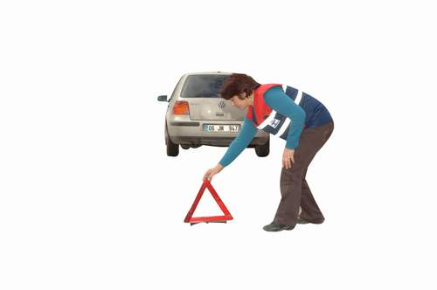
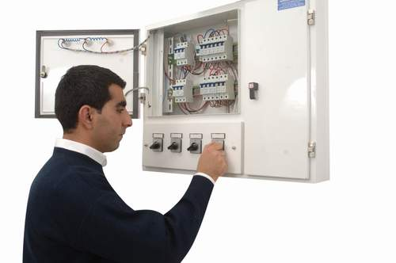
KORUMA
Olay yerinde olası tehlikeleri belirleyerek güvenli bir çevre oluşturmaktır.

Slide 6
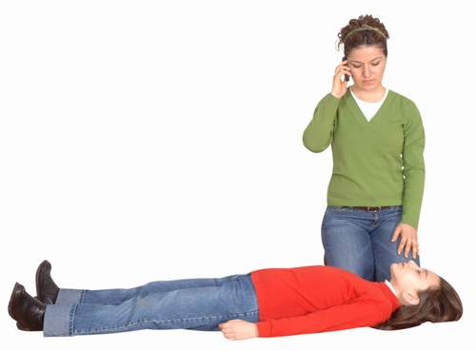

BİLDİRME (112)
En hızlı şekilde gerekli yardım kuruluşlarına haber verilmesidir.

Slide 7

112 Aranması Sırasında Nelere Dikkat Edilmeli
Sakin olunmalı
112 merkezi tarafından sorulan sorulara net ve anlamlı cevaplar verilmelidir ;
Kesin yer ve adres bilgileri verilirken , olayın olduğu yere yakın bir caddenin yada çok bilinen bir yerin adı verilmelidir ,
Kendinizi tanıtmalı ve telefon numaranız istenirse verilmelidir

Slide 8
112 Aranması Sırasında Nelere Dikkat Edilmeli
Hasta/yaralı(lar) ın adı ve olayın tanımı yapılmalıdır,
Hasta/yaralı sayısı ve durumu bildirilmelidir,
Eğer herhangi bir ilkyardım uygulaması yapıldıysa nasıl bir yardım verildiği belirtilmelidir,
112 hattındaki sağlık personeli tarafından verilen talimatlar yerine getirilmeli

Slide 9
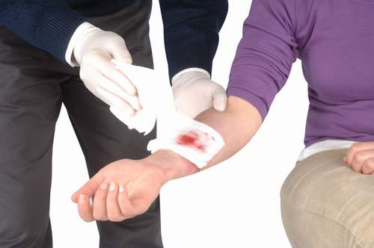
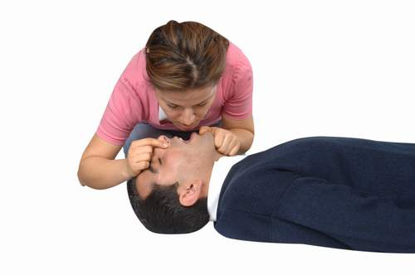
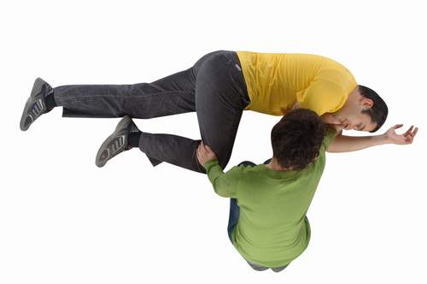
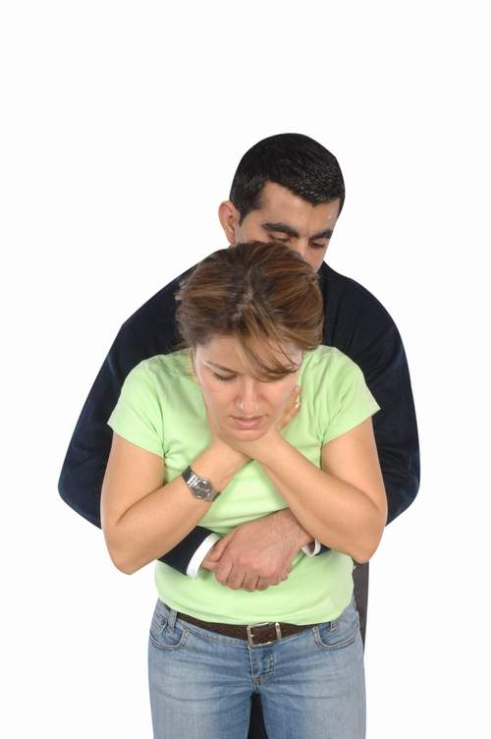
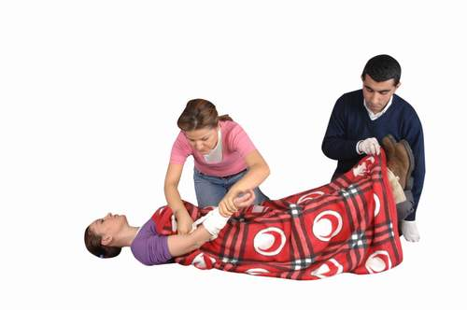
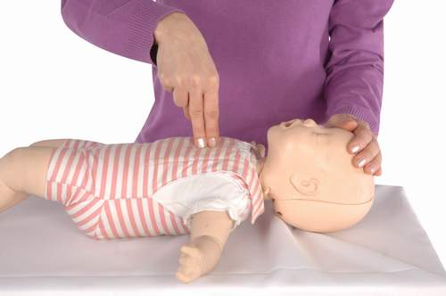
KURTARMA
Olay yerinde hasta yaralılara müdahale;
hızlı ancak sakin ve bilinçli bir şekilde yapılmalıdır.

Slide 10
İlkyardımcının Öncelikli Amaçları Nelerdir?
Ortam güvenliğini sağlamak
Hayati tehlikeyi ortadan kaldırmak
Yaşamsal fonksiyonların sürdürülmesini desteklemek
Hasta / yaralının durumunun kötüye gitmemesi için gereken önlemleri almak
İyileştirmeyi kolaylaştırmak.

Slide 11
İlkyardımcının Özellikleri
İnsan vücudu ile ilgili temel bilgilere sahip olmalı
Önce kendi can güvenliğini korumalı
Sakin olmalı, paniğe mani olabilmeli
Kendine güvenli olmalı
Olay yerine hakim olmalı
Eldeki olanakları iyi değerlendirebilmeli

Slide 12
İlkyardımcının Özellikleri
Pratik olmalı
Olayı anında ve doğru olarak haber verebilmeli
İyi bir iletişim becerisine sahip olmalı
Çevredeki kişileri organize edebilmeli

Slide 13
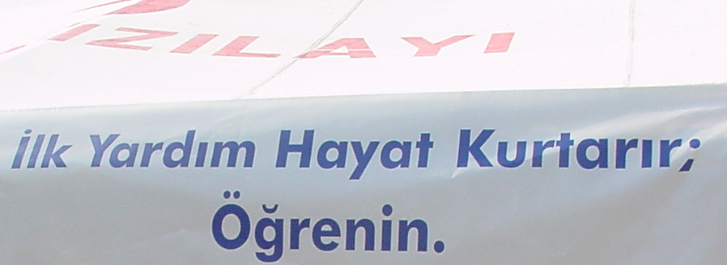
İLK YARDIMIN ÖNEMİ
Tüm kazalarda ölümlerin %10’u
ilk 5 dakikada %45’i ilk 30
dakikada olmaktadır.
Dünyada sadece trafik kazalarında bir yılda 1.2 milyon ölüm 20-50 milyon yaralanma ve sakat kalma milyonlarca lira ekonomik kayıp olmaktadır.

